Slide 1

Доходы и расходы семей

Slide 2
План урока:
Семейные доходы и их классификация
Семейные доходы в России
Закон Энгеля

Slide 3

Семейные доходы
Семейные доходы – это денежные средства, которые члены семьи получают от посторонних лиц или организаций и могут использовать для оплаты собственных расходов.

Slide 4
Классификация семейных доходов
Фактор производства | Вид приносимых доходов
Труд наемного работника | Заработная плата
Труд предпринимателя и капитал фирмы, созданный за счет его собственных средств | Прибыль предпринимателя
Производственный капитал фирмы | Доход в форме процента
Земля | Рента
Денежный капитал | Процент

Slide 5
Семья
Заработ-ная плата
Доходы от сбереже-ний
Доход от собст-венности
Доход от предприма-тельской деятельности
Социаль-ные транс-ферты
Доход в виде благ

Slide 6

Главным источником доходов выступает заработная плата

Slide 7
Семейные доходы в России:
Запрещено заниматься предпринимательской деятельностью;
Единственный фактор производства - труд;
В 90-х годах Россия была с очень нищим населением.

Slide 8
Владение имуществом на пороге последнего десятилетия ХХ века

Slide 9
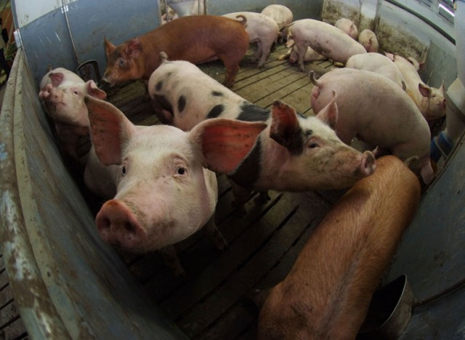
Главным спасением на пороге бедности было личное подсобное хозяйство.

Slide 10
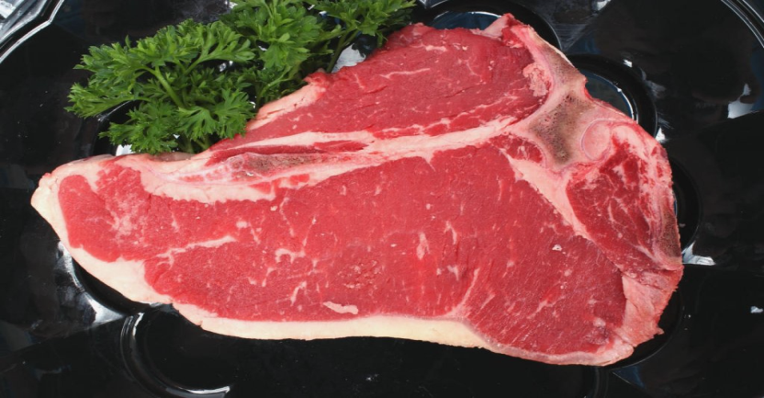
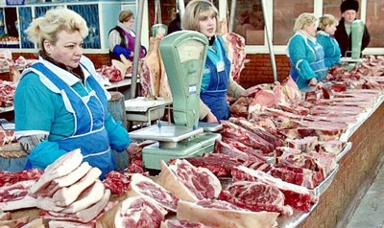
Доходы личного подсобного хозяйства были направлены на:
Потребление своей семьёй;
Продажу на рынке для получения дохода.

Slide 11
В начале 90-х годов после реформ и законов положение начинает меняться
Разрешено владеть факторами производства на условиях частной собственности

Slide 12
В это время Россия переживает два важных процесса:
1 процесс – формирование новых экономических механизмов и возникновение новых доходов.
2 процесс – выход из экономического кризиса.

Slide 13

Влияние экономического кризиса на семейные доходы:
Медленный рост заработной платы;
Рост числа безработных.

Slide 14

Экономический подъем 1999 – 2000 г. привел к быстрому росту заработной платы в доходах населения

Slide 15
Закон Энгеля
С ростом дохода семьи структура расходов меняется: удельный вес расходов на питание снижается, доля расходов на одежду, отопление и жилище остается на прежнем уровне, а удельный вес расходов на удовлетворение культурных потребностей увеличивается.

Slide 16
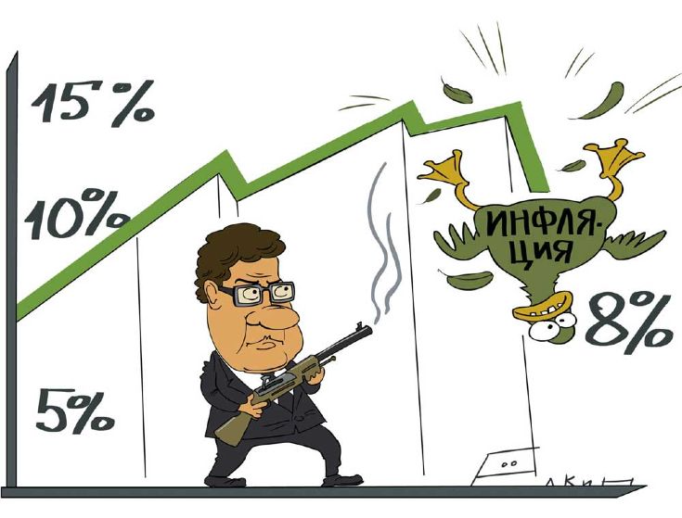
Семейный бюджет нужно учитывать с влиянием на экономику инфляции
Инфляция – это повышения уровня цен на товары и услуги

Slide 17
Спасибо за внимание
Презентацию подготовила учитель экономики МБОУ СОШ №5 Данильчук Анжелика Александровна

